Slide 1
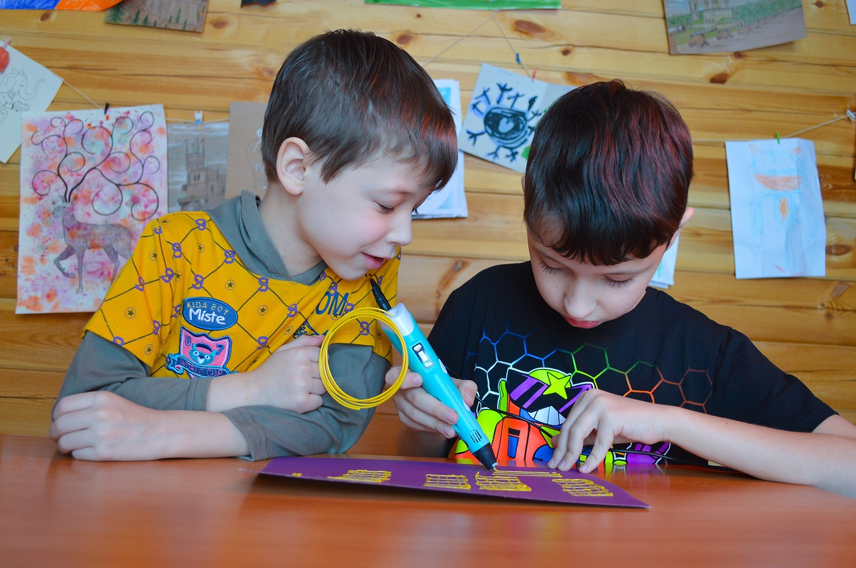
Corso di formazione: Sopravvivere al digitale
Modulo 2 - La creatività al centro dell'educazione digitale
www.survivingdigital.eu
Funded by the European Union. Views and opinions expressed are however those of the author(s) only and do not necessarily reflect those of the European Union or the European Education and Culture Executive Agency (EACEA). Neither the European Union nor EACEA can be held responsible for them.

Slide 2
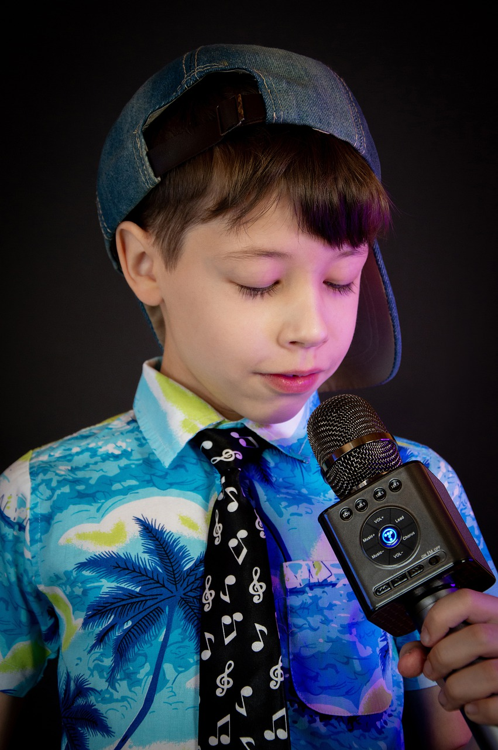
Introduzione
Obiettivi
Competenze affrontate e risultati di apprendimento
Conoscenze teoriche
Tecniche
Casi studio e Attività
Suggerimenti e consigli

Slide 3
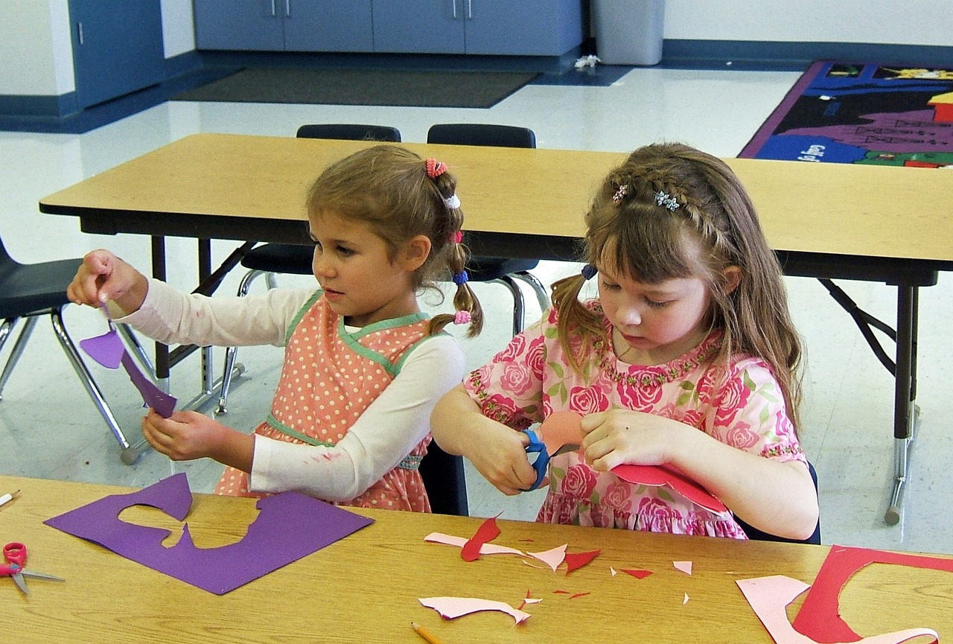
Introduzione
Oggi il pericolo di creare una "barriera" tecnologica tra adulto e bambino è più che mai concreto (già a partire dai primi mesi di vita del neonato). Questa barriera può trasformarsi in un "muro di comunicazione" e diventare sempre più alto con il passare degli anni, se non si adottano tempestivamente strategie per superare questo problema. Tuttavia, pensare di crescere in un ambiente in cui i media sono completamente assenti è oggi irrealistico. Ecco perché i genitori oggi devono acquisire conoscenze e competenze che permettano loro non solo di stabilire dei limiti agli strumenti digitali (relativi a quando e dove, ma anche a cosa rendere disponibili come contenuti e la loro fruizione) ma anche di apprendere strategie educative che permettano di valorizzarne le potenzialità attraverso un uso condiviso che possa trasformarsi in un momento e in uno spazio di dialogo e di partecipazione.
La tentazione di delegare agli strumenti digitali funzioni che dovrebbero essere svolte dagli esseri umani o di usarli come anestetizzanti si concretizza spesso in molte famiglie. Infatti, alcuni genitori usano gli schermi per "incantare" i bambini e terminare le proprie “faccende”. Tuttavia, la tecnologia digitale priva i bambini della possibilità di fare esperienze che coinvolgano tutti i sensi, di annoiarsi e persino di esprimere il proprio disappunto, abituando i piccoli fin dalla carrozzina ad essere "dipendenti" (e le neuroscienze lo confermano attraverso numerosi studi).
L’abitudine di utilizzare schermi durante i pasti o in altre situazioni sociali per tranquillizzare i bambini ha una funzione di delega e di anestetizzazione. Invece, una borsa di giocattoli o qualche libro svolgerebbe la stessa funzione e, forse, permetterebbe ai bambini di divertirsi di più. Il pensiero che la tecnologia sia lo strumento più comodo e "indolore" per raggiungere questi obiettivi genera una sorta di resa del pensiero e delle possibili azioni alternative: i genitori smettono di sforzarsi di trovare strategie che possano offrire più motivazione, intrattenimento e, spesso, più divertimento ai bambini.

Slide 4
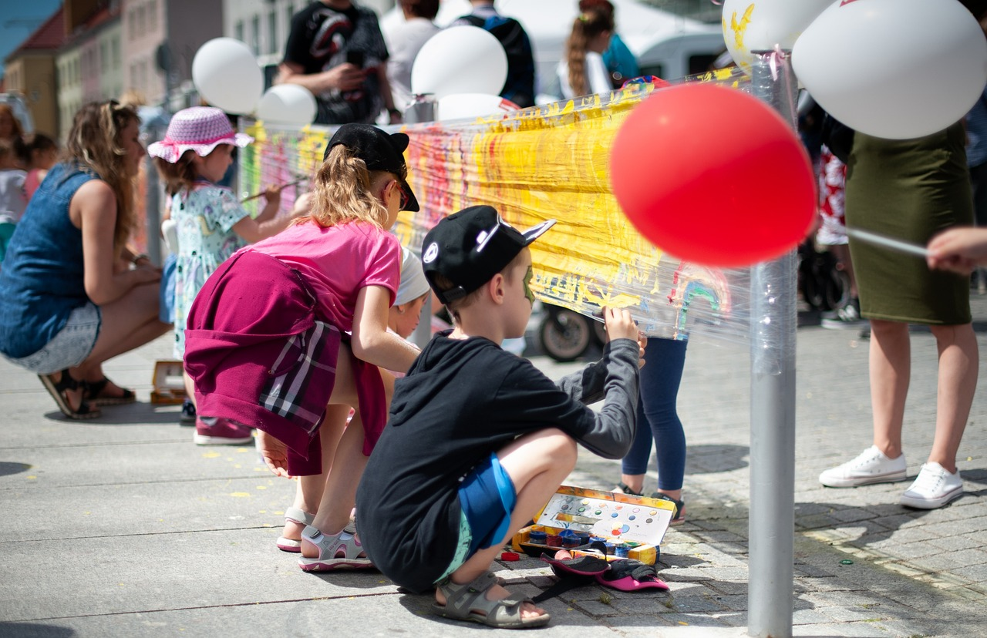
Obiettivi
L'obiettivo di questo modulo è quello di offrire ai genitori strategie per utilizzare le tecnologie non come "sostituti", ma come "supporto", cioè per renderle strumenti utili per una varietà di azioni, purché non scatenino forme di dipendenza: ad esempio fotografare insieme alcuni oggetti, inventare storie ascoltando una canzone insieme, documentare la realtà con scatti “ben studiati”, ma anche rivedere riflessivamente le esperienze fatte insieme e parlare delle emozioni provate mentre le si facevano…

Slide 5
Competenze trattate
01
Creatività
02
Lavoro di squadra
03
Osservazione
04
Intelligenza emotiva
05
Adattabilità

Slide 6
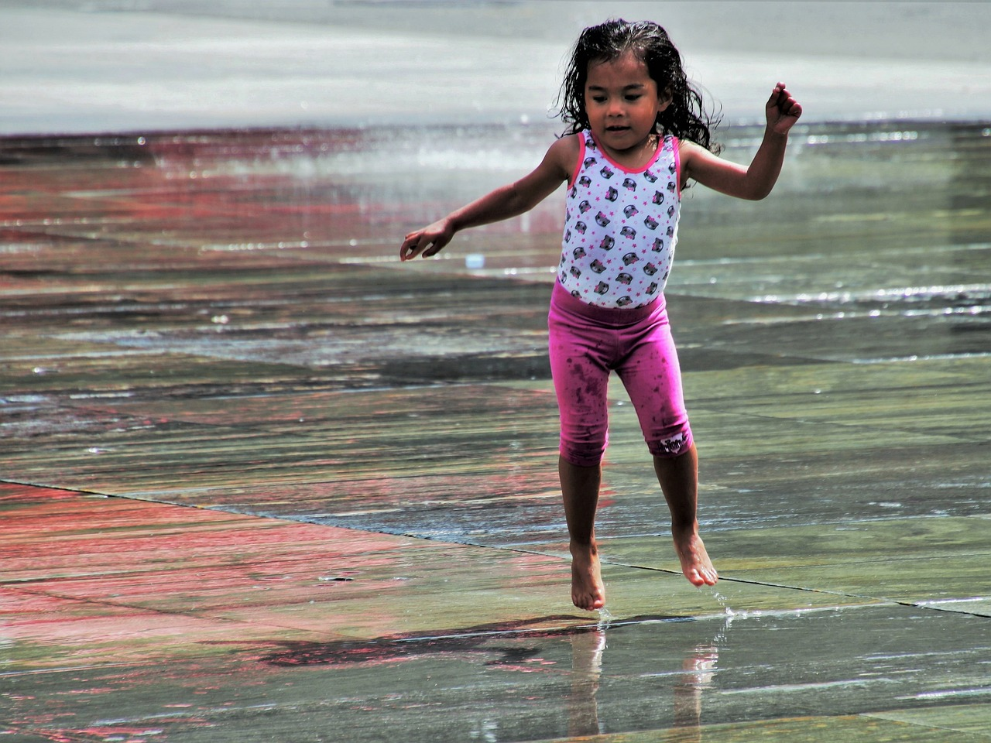
Quali sono i risultati dell'apprendimento?
Al termine di questa unità, dovreste essere in grado di:
garantire che le esperienze acquisite attraverso gli schermi abbiano sempre un riferimento alla realtà concreta;
esercitare un ruolo attivo nella fruizione degli schermi;
pensare a tempi e spazi liberi da schermi all'interno della giornata, in cui i bambini siano incoraggiati a esercitare le loro capacità motorie (educazione fisica) e manuali;
trasformare la visione di un cartone animato, l'uso di un'app, l'uso della fotocamera in pretesti (cioè "occasioni per...") per affrontare riflessioni su vari argomenti e su questi svolgere attività;
utilizzare i media per progettare un'attività, integrarla, ampliarla, promuovere un'ulteriore riflessività e, inoltre, divertirsi in modo nuovo.

Slide 7
L'Accademia delle Scienze francese, nel suo rapporto "L'enfant et les écrans", pubblicato nel 2013, basandosi sulle caratteristiche dei media digitali, ha individuato le fasce d'età in cui può avvenire un incontro proficuo con gli strumenti tecnologici.
Il rapporto sottolinea che l'uso di tablet e smartphone può fornire risorse ai bambini già all'età di 2 anni, ma suggerisce anche di limitarne l'uso a meno di 15 minuti al giorno e di utilizzarli sempre sotto la supervisione di un adulto. Successivamente, a partire dai 5 anni, il tempo di utilizzo può essere aumentato fino a un massimo di 45 minuti e le app consigliate sono quelle che promuovono l'associazione tra lettere e suoni, incoraggiano l'interazione con i numeri e avvicinano i bambini alla lettura e alla scrittura, oltre che al conteggio. Il ricercatore francese Serge Tisseron, dopo aver partecipato al suddetto rapporto, ha scritto un manifesto intitolato 3-6-9-12, riferendosi all'età e alle fasi dello sviluppo. Tisseron sottolinea che prima dei 3 anni è auspicabile limitare il più possibile l'esposizione; dai 3 ai 6 anni sarebbe opportuno non utilizzare le console per videogiochi e dai 6 ai 9 anni non utilizzare Internet, mentre dai 9 ai 12 anni la possibilità di fruire di contenuti web è aperta, ma mai in modo autonomo. Si tratta di suggerimenti che lo stesso Tisseron identifica come linee guida per la formazione di genitori "informati". Cosimo di Bari, scrittore e pedagogista italiano che si occupa di tecnologie digitali e del loro ruolo nell'educazione e nella formazione, si distingue per un approccio innovativo al tema, ispirato a una comprensione sia critica che operativa del fenomeno. Per Di Bari, non è realistico crescere in un contesto in cui i media siano completamente "OUT". Per questo l'unica cosa che gli educatori (genitori e insegnanti) possono fare è mantenere "intatte" quelle dimensioni della nostra cultura che, nonostante i rapidi cambiamenti generazionali, ci rendono ancora "umani". Cosimo di Bari (nel suo libro "I nativi digitali non esistono. Educare a un uso consapevole, creativo e responsabile dei media digitali" (Uppa Edizioni, 2023) individua tre parole chiave per sviluppare nei genitori le competenze necessarie ad attuare strategie "integrate".
Le tre parole chiave sono: Autoregolazione, Alternanza e Accompagnamento.
Autoregolazione significa rendere i bambini e i ragazzi consapevoli che le loro azioni possono avere ripercussioni non solo nello spazio virtuale, ma anche nello spazio fisico che abitano quotidianamente con la loro corporeità. Significa capire che il tempo trascorso sullo schermo può sottrarre tempo ad altre forme di esperienza.
L'alternanza, invece, si basa sulla diversificazione degli stimoli da offrire e sull'incoraggiamento dei bambini a mobilitare tutti i sensi e le dieci dita, nonché la loro corporeità nel suo complesso. Alternanza significa anche un contatto il più possibile diretto con la realtà, cioè mediato dalla corporeità e non da strumenti tecnologici.
Accompagnamento significa che (oltre al tempo limitato), l'esposizione non deve avvenire in modo indipendente o isolato. Accompagnare significa prestare attenzione al contenuto, osservare le reazioni del bambino e interagire con lui. Come spiega Tisseron, significa anche far raccontare al bambino, in modo graduale e adeguato all'età, le sue esperienze con gli schermi, stimolando l'uso dell'intelligenza spaziale e narrativa.
Conoscenze teoriche

Slide 8
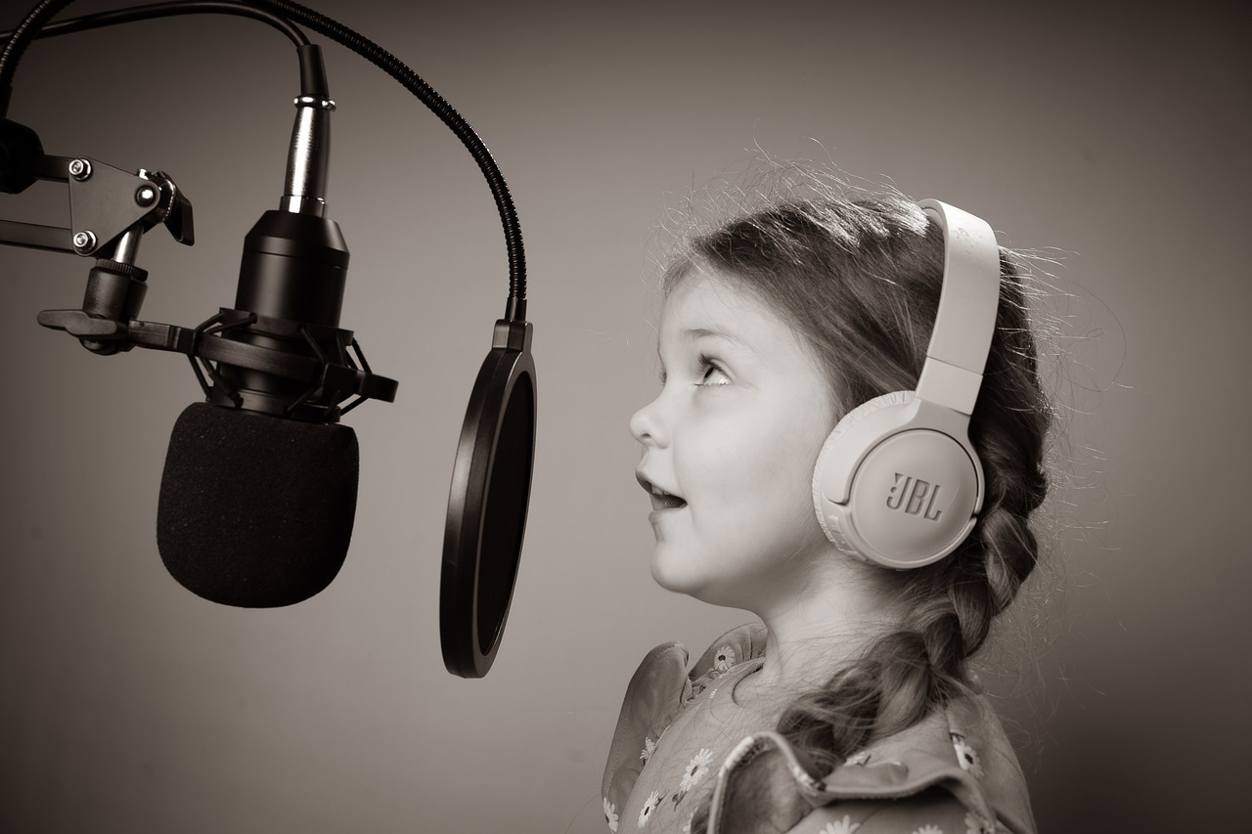
Tecnica e attività 1: una clip per una canzone
Titolo: "Una clip per una canzone
Tipo di attività: online e offline / individuale (genitore/bambino)
Obiettivo: sviluppare l'ascolto attivo ed emotivo; creare immagini in modo indipendente; esercitare la manualità; stimolare l'intelligenza visuo-spaziale e musicale.
Durata: 1 ora e 30 minuti
È sempre più frequente che i bambini ascoltino la musica guardando i video su YouTube. Non è un caso che sempre più contenuti musicali siano disponibili sul web: i portali che ospitano canzoni per bambini sono diventati sempre più popolari negli ultimi anni. In Italia, ad esempio, "Coccole Sonore" (con oltre 2 milioni di iscritti entro il 2023) è un contenitore di canzoni per bambini accompagnate da sequenze animate o da educatori che invitano i piccoli spettatori a eseguire piccole mosse. Certo, ogni genitore potrebbe cercare di selezionare playlist con i video che ritiene più significativi, ma in ogni caso l'uso dei dispositivi elettronici non dovrebbe sostituire l'atto di cantare ai bambini e con i bambini anche senza la mediazione degli schermi, così come andrebbe arginato il rischio concreto di "ingabbiare" i piccoli utenti in mosse precostituite associate a determinati suoni, così come quello di produrre canzoni con ritmi ripetitivi e stereotipati. Come fare, in pratica? Un modo possibile è quello di far sì che queste esperienze rappresentino delle aggiunte e non delle sostituzioni alla pratica musicale "analogica", condividendo le canzoni della propria infanzia, partecipando a laboratori musicali o utilizzando internet per ritrovare canzoni dimenticate o scoprirne di nuove da cantare off-line ai bambini. Oltre alle canzoni che circolano maggiormente sui vari portali online, sarebbe importante favorire anche l'incontro con la musica classica, con i cantautori, a partire da quelli che hanno scritto testi pensati per i bambini (in Italia, ad esempio, cantautori come Bruno Lauzi e Sergio Endrigo) e la scoperta graduale di strumenti musicali (soprattutto a percussione) come maracas, triangoli, bacchette, tamburelli, che possono favorire un efficace incontro esplorativo con la musica, il ritmo e il canto già prima dei tre anni.

Slide 9
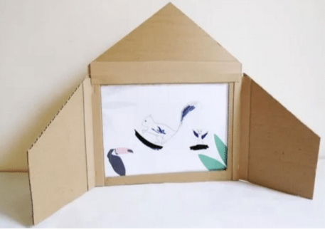
Attività 1: Una clip per una canzone
L'attività proposta mira a integrare esperienze musicali concrete con un uso attivo (ma non esclusivo) della tecnologia. È possibile scegliere una canzone della propria infanzia per creare un maggiore coinvolgimento emotivo con la musica.
1. Prima di ascoltare la canzone, raccontate ai bambini i vostri ricordi d'infanzia associati a questa canzone (età, persone, luoghi, situazioni).
2. Ascoltate la canzone (anche più volte) con i vostri figli.
3. Dopo aver ascoltato, chiedete ai bambini di cercare di ricordare gli oggetti e/o i personaggi citati e chiedete loro di disegnarli.
4. Con cartoncino, forbici e pennarelli, realizzate insieme una cornice che assomigli a un palcoscenico teatrale o a uno schermo cinematografico. Vedere l'immagine qui sotto.
5. Fate ascoltare la canzone e, mentre la ascoltate, passate le immagini all'interno del rettangolo.
6. Riprodurre il brano e registrare il clip con lo smartphone.
7. Infine, guardate insieme il video

Slide 10
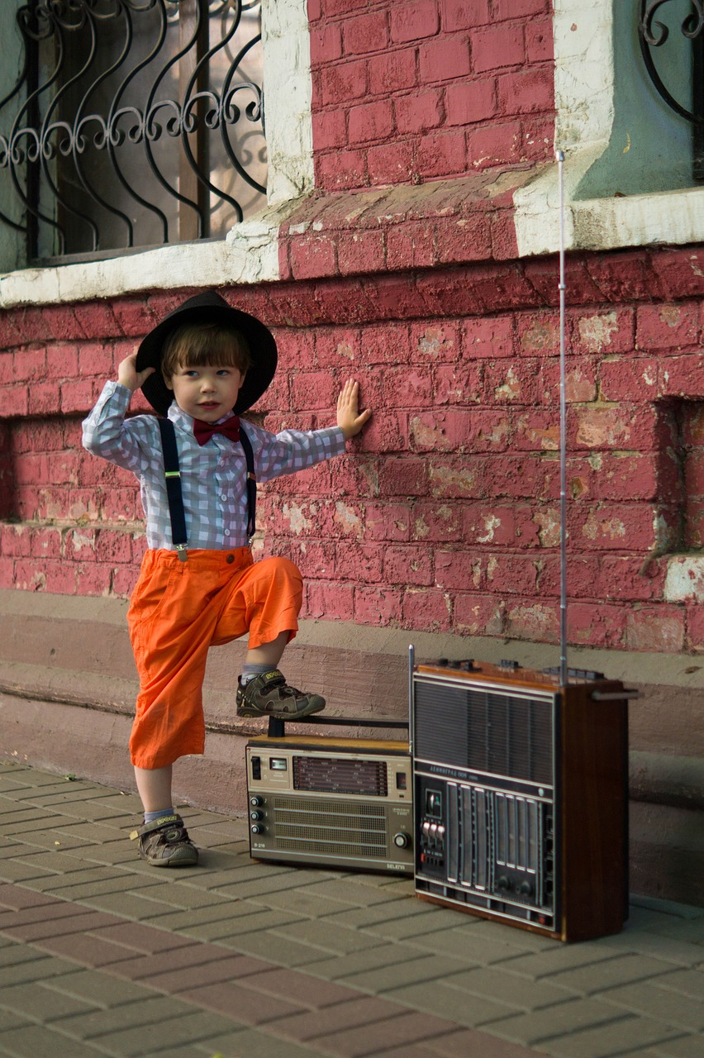
Attività 2: reportage
Titolo: "Reportage
Tipo di attività: offline / individuale (genitore/bambino)
Obiettivo: sviluppare la capacità di osservazione; imparare a catalogare; stimolare l'intelligenza naturalistica, visuo-spaziale e logico-matematica.
Durata: Da 1 a 3 sessioni da 1,30 a 2 ore ciascuna
È innegabile che l'abitudine di tenere costantemente traccia di ogni esperienza scattando foto con i nostri smartphone possa favorire anche nei bambini il rischio di non godere appieno del momento in cui sono immersi. Il significato di fotografia è cambiato molto con il passaggio al digitale: nel periodo "analogico", dallo scatto alla stampa passavano giorni e il numero di scatti disponibili in un "rullino" richiedeva un'attenta selezione e riflessione. Scattare una foto era di solito il risultato di un'osservazione, di una pianificazione, di un intervallo di tempo in cui il fotografo rallentava la sua esperienza per ottenere una traccia duratura.

Slide 11
Attività 2: reportage
Oggi, con la possibilità di scattare foto e di visualizzarle rapidamente (ma anche di cancellarle e archiviarle così facilmente), l'atto di "scattare" una foto è diventato un'operazione di routine, a cui diamo meno importanza. La "cattura" del momento può far passare in secondo piano gli aspetti più tecnici, ma non per questo meno secondari: la messa a fuoco, l'esposizione, la gamma cromatica e così via. L'obiettivo di questa attività non è certo quello di preparare futuri fotografi professionisti, né protagonisti di selfie di successo, ma piuttosto quello di imparare a usare la fotografia come strumento attivo di esplorazione della realtà.L'attività proposta può essere svolta sia al chiuso che all'aperto.
Interno: possiamo chiedere ai bambini di fotografare tutti gli oggetti di un determinato colore presenti in casa, o tutti gli oggetti freddi o tutti gli oggetti lisci o tutti gli oggetti che iniziano con una certa lettera dell'alfabeto. Dopodiché potranno stamparle e incollarle su un album (creando così un piccolo libro di arte moderna) o incorniciarle (creando semplici cornici di cartone), allestendo una piccola mostra a cui daremo un titolo.
All'aperto: All'aperto (ad esempio in un bosco o in un parco), possiamo andare alla ricerca di insetti, foglie dalla forma particolare, tracce di animali. Tuttavia, si può anche scegliere un paesaggio urbano. Possiamo scegliere un quartiere che non conosciamo ancora bene o, al contrario, esplorare quello in cui viviamo con occhi diversi. Possiamo scegliere un tema (aperture o fori, porte o finestre, forme o colori). Dovremmo anche dotarci di strumenti analogici come una lente d'ingrandimento o un blocco note per disegnare o prendere appunti. Sia nelle attività al chiuso che in quelle all'aperto, è bene che l'adulto faccia da aiutante attivo al momento dello scatto, indicando la posizione dell'inquadratura, il cambio di luminosità, la possibilità di ingrandimento, ma lasciando i bambini liberi di sperimentare e fare le proprie scelte. Una volta tornati a casa (ma anche nei giorni successivi), le foto possono essere visualizzate e scaricate, eventualmente stampate, incollate sul blocco note e scritte con didascalie, annotando dettagli, luoghi, osservazioni, creando un vero e proprio reportage fotografico. Il taccuino può così assumere la forma di un diario di viaggio o di un racconto di fantasia o di brevi didascalie poetiche.
.

Slide 12
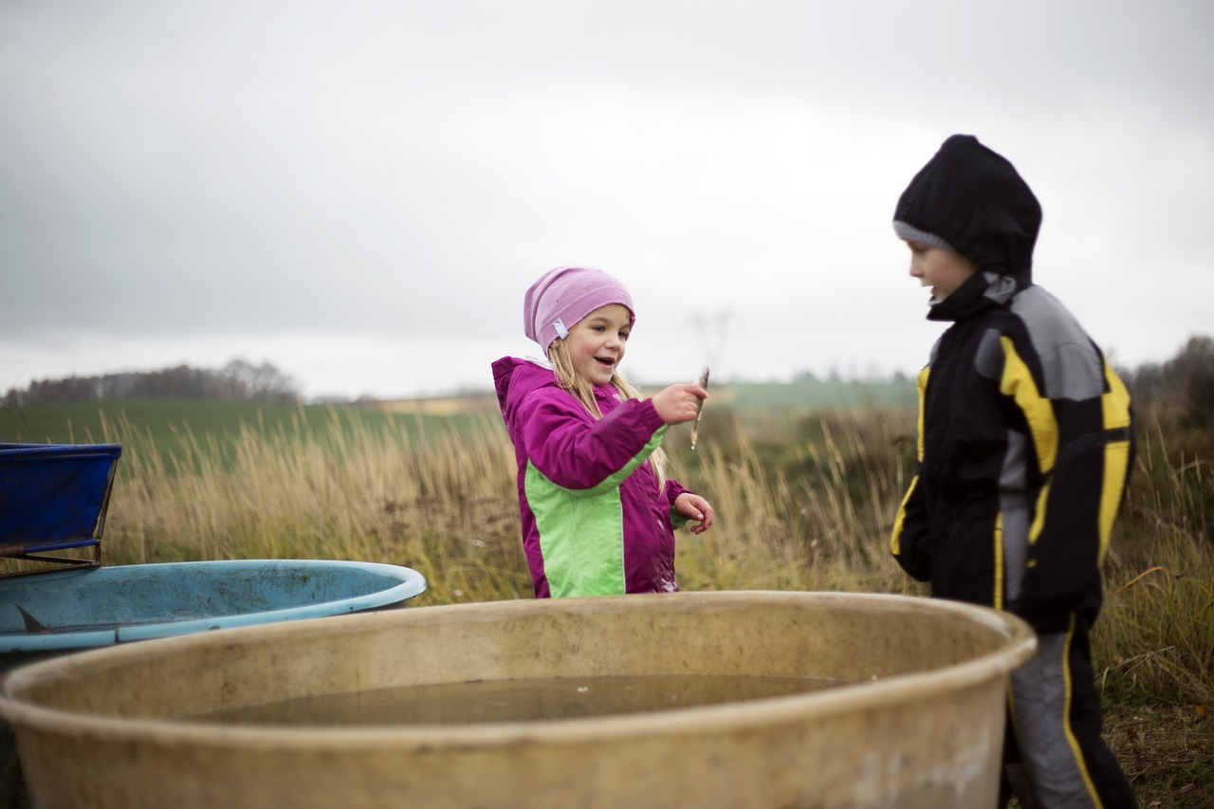
Attività 3: Arte visiva e dintorni
Titolo: "Arte visiva e dintorni"
Tipo di attività: online e offline / individuale (genitore/figlio)
Obiettivo: sviluppare l'osservazione e il pensiero critico; arricchire le capacità comunicative; coltivare la dimensione creativa ed estetica; stimolare l'intelligenza visuo-spaziale e cinestesica.
Durata: 1 h 30
La sovrabbondanza di stimoli visivi che accompagna la crescita infantile può produrre una forma di disorientamento e di scarsa attitudine ad "approfondire". Cartoni animati, pubblicità e altri testi mediatici offrono spesso immagini stereotipate che diventano "miti" per i bambini. A questo proposito, il compito educativo dei genitori è quello di aiutare i bambini a leggere le immagini in profondità, notando i dettagli. Tra i compiti educativi dei genitori c'è anche quello di educare alla "bellezza", che non significa insegnare o imporre una classificazione che distingua ciò che è "bello" da ciò che è "brutto", ma portare i bambini a interrogarsi sui modi in cui i nostri sensi interagiscono con il mondo che ci circonda. Tuttavia, favorire l'incontro dei bambini con l'arte non è un compito facile: molti musei sono pensati per gli adulti e solo raramente offrono laboratori che coinvolgono ed entusiasmano attivamente i bambini. Pertanto, se si vuole condividere l'esperienza museale con un bambino, è bene scegliere musei che offrano un'esperienza integrata significativa e stimolante, in cui il bambino abbia riferimenti per fare osservazioni e domande.

Slide 13
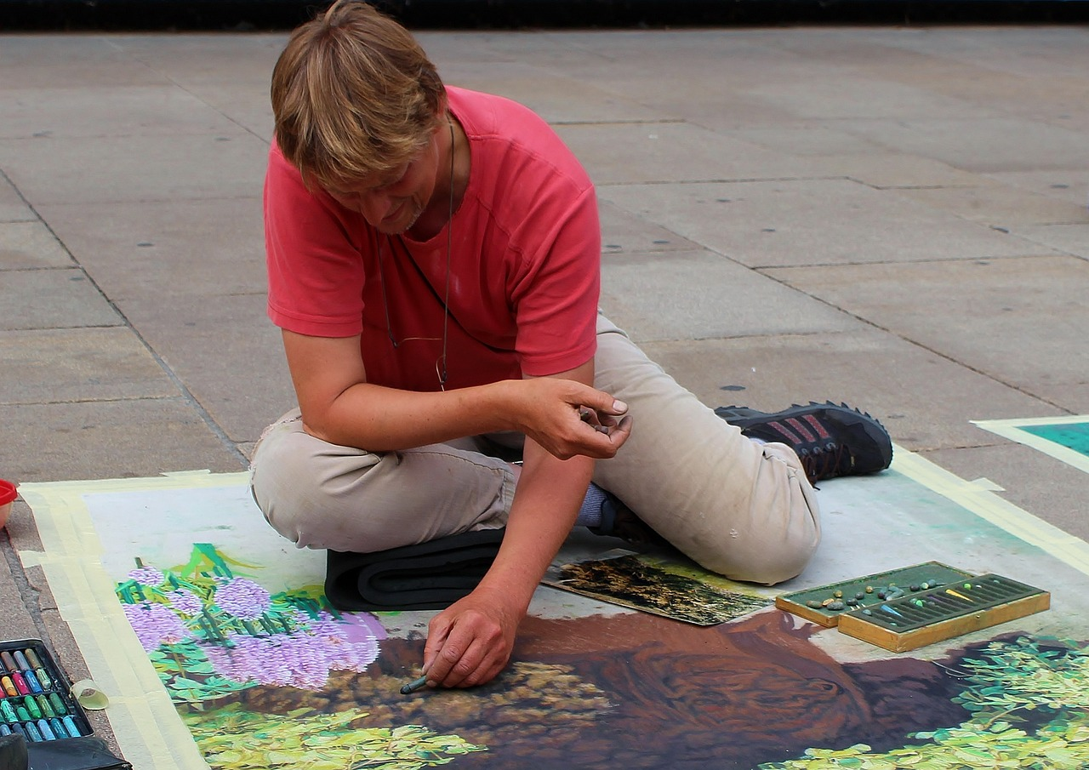
Attività 3: Arte visiva e dintorni
A casa possiamo scegliere di avvicinare i bambini all'arte, iniziando dall'arte contemporanea, che ha più affinità con i disegni dei bambini.
1. Scegliamo un quadro di un artista contemporaneo o comunque del XX secolo (come Mirò, Kandinsky, Mondrian e Arcimboldo) e raccogliamo tutte le informazioni che possono essere interessanti per i bambini.
2. Cerchiamo in Internet i video o altro materiale interessante da cui partire, anche relativo alla vita dell'autore.
3. Osserviamo insieme il dipinto, invitando i bambini a raccontarci ciò che vedono.
4. Provate a creare un quadro che abbia lo stesso tema di quello scelto. Per esempio: se abbiamo scelto un ritratto di Arcimboldo, possiamo chiedere ai bambini di fotografare frutta e verdura, stamparle, ritagliarle e poi assemblarle per creare dei volti.
5. Una volta creata l'opera d'arte (o anche più di una), i bambini registrano l'audioguida in cui spiegano ai visitatori (altri membri della famiglia, per esempio) tutte le sue caratteristiche e i suoi significati (come è stata creata, il suo significato, la fonte d'ispirazione, ecc.) proprio come se fosse un quadro in un museo. L'esperienza può essere ulteriormente ampliata e arricchita con una visita virtuale a uno dei tanti musei del mondo che, durante la pandemia, hanno aperto le loro sale per consentire la consultazione online delle opere d'arte.

Slide 14
Suggerimenti e consigli
01
Dare istruzioni chiare
02
Creare risorse culturali tangibili
03
Adattare le attività in base alla fascia d'età
04
Creare integrare e ampliare ciò che i bambini hanno imparato attraverso i media, incoraggiando al contempo una riflessione più profonda e divertente sull'argomento
05
Incoraggiare i bambini a usare i media come strumento per esprimere la propria creatività.

Slide 15
Fine del modulo
Vi ringraziamo per aver letto questo modulo e speriamo vi sia piaciuto e che abbiate appreso alcune informazioni utili. Questo modulo fa parte del corso di formazione Surviving Digital; gli altri moduli sono disponibili sul nostro sito web. Tenetevi aggiornati sul progetto seguendoci sui nostri canali social!
www.survivingdigital.eu

